Slide 1
○○○株式会社
代表取締役 ○○ ○○様
※下線部を適宜修正して
御活用ください。
検査者等用
定期報告制度の調査業務に関するご案内
～建築物の安全管理は所有者・管理者の義務です～
お客様の建築物(建物名称等)は
<⽤途>が (主要⽤途：主な用途を記載)であり、
<規模>が (階数又は用途部分の面積) ㎡ であるため
定期報告制度の報告対象建築物となります。
■ 報告時期について（記入例）
お客様の建築物は、下記の☑項⽬が報告対象です。（前回の報告は20○○年○月でした。）
 | 報告時期 | 以降の報告
□ 特定建築物 | 20〇〇年 〇⽉予定 | ３年 ごと | 報告対象⽤途を含む建築物
□ 防⽕設備 | 20〇〇年 〇⽉予定 | 毎年 | 感知器連動式防⽕設備等
□ 建築設備 | 20〇〇年 〇⽉予定 | 毎年 | ⾮常⽤照明・換気設備等
□ 昇降機等 | 20〇〇年 〇⽉予定 | 毎年 | エレベーター等
特定⾏政庁から案内通知書が届いていませんか？お困りの際は、お気軽に弊社にご相談ください。
（お見積り致します等、記載内容は自由に変更してください。）
■ 特定建築物の定期報告制度とは
不特定多数の人々が利用する施設の所有者・管理者は、政令及び特定行政庁が指定した建築物、
建築設備、防火設備、昇降機等の状況を定期的に有資格者に調査・検査をさせ、その結果を特定
行政庁に報告することが義務づけられています。（建築基準法第１２条：定期調査・検査報告）
■ 有資格者とは
一級建築士、二級建築士、特定建築物調査員、建築設備検査員、防火設備検査員、昇降機等検査
員です。建築士は建築士事務所に登録のある者、調査員・検査員は国土交通大臣から資格者証の
交付を受けた者になります。弊社では、「日向 太郎」が○級建築士の有資格者となります。
■ 定期報告を怠った場合の罰則等について
定期報告を行わない・虚偽の報告をする等の行為をした場合、建築基準法第101条第1項第2号の
規定により、100万円以下の罰金を科されることがあります。
また、建築基準法に違反した状態で事故が発生した場合、建築基準法上の罰金だけでなく、建築
物の所有者・管理者として損害賠償等の請求をされるおそれもあります。
連絡先
○○建築設計事務所 ○級建築士 日向 太郎
TEL：○○○○－○○－○○○○
FAX：○○○○－○○－○○○○
MAIL：abcd@miyazaki.co.jp

Slide 2
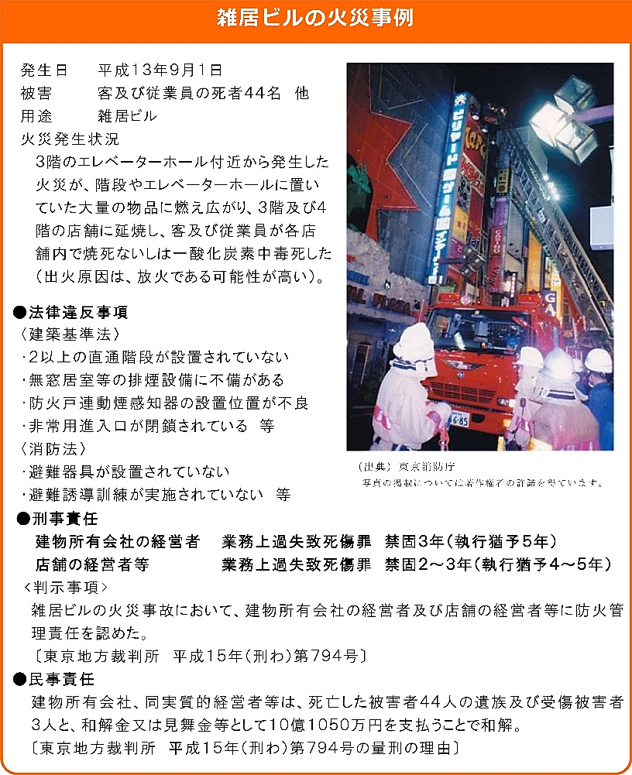
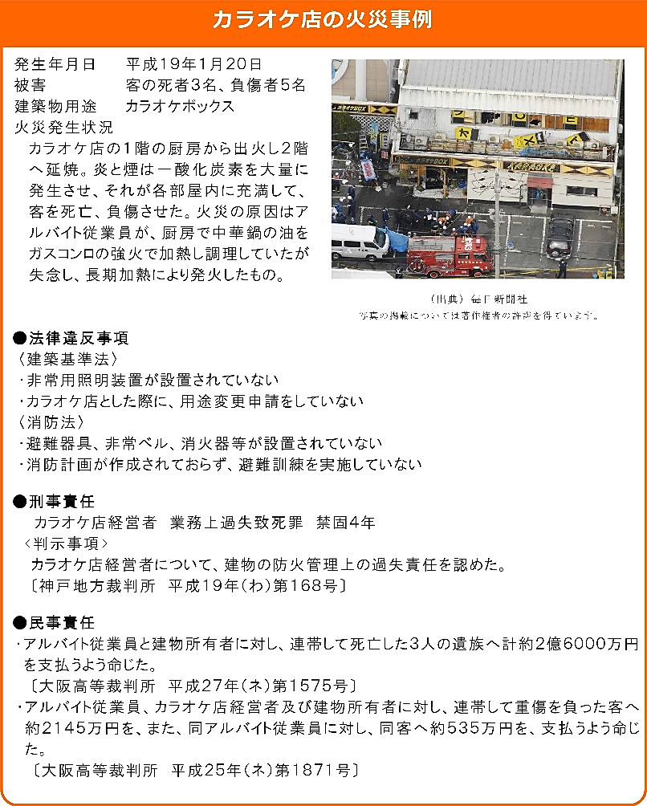
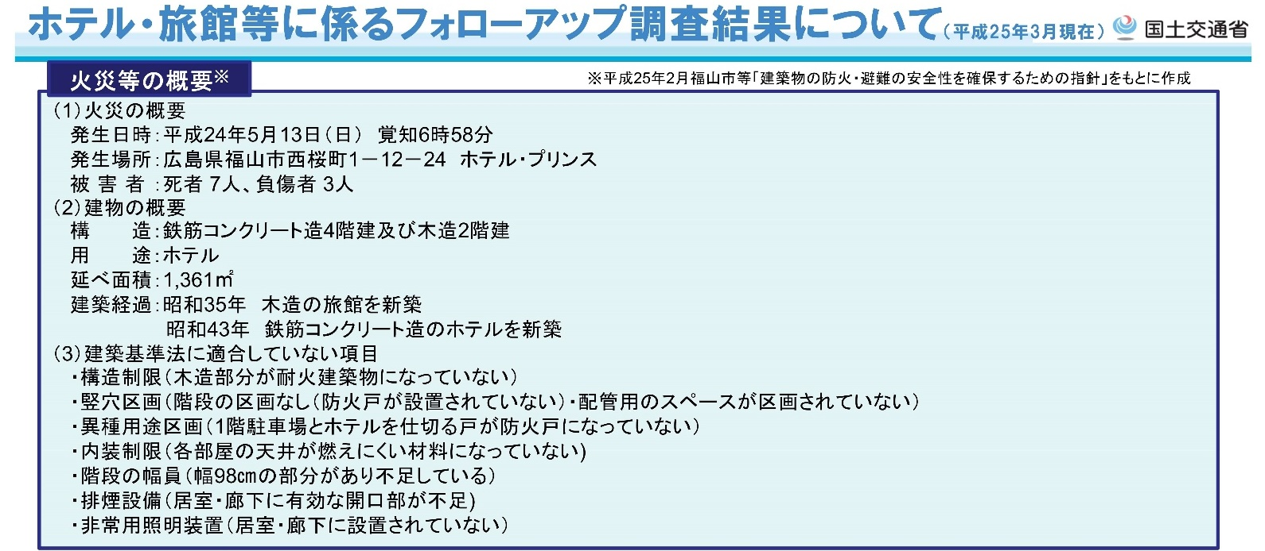
安全管理が適切ではなかった建築物の代表的な事故事例
国土交通省「法適合遵守の啓発用のリーフレット」より引用
●刑事責任
運営会社社長 業務上過失致死傷罪 禁固3年（執行猶予5年）
●民事責任
被害者遺族との示談が成立。
■ 報告対象建築物・報告時期・行政の相談窓口等について
各特定行政庁のホームページから御確認いただけます。(宮崎県・宮崎市・都城市・延岡市・日向市)
宮崎県 定期報告制度
定期報告制度については、国のほか、県や市の
ホームページで詳細を御確認いただけます。
～定期的に建築物の点検を実施して、
皆さんの安全・安心を守りましょう～
宮崎県建築連絡協議会

